Slide 1

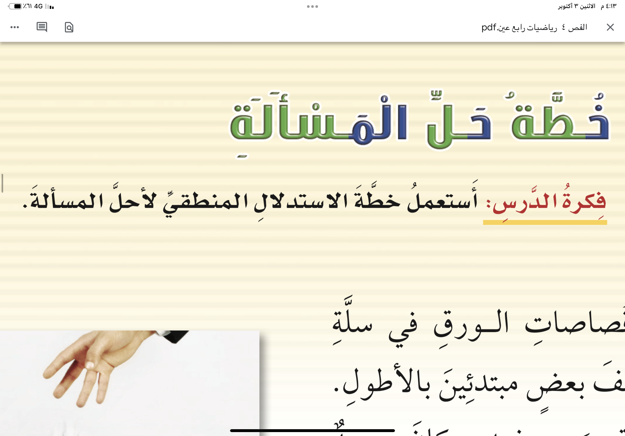
المقدمة
مسألة ٥
مسألة٦
مسألة ٧
الواجب
التاريخ
الحصة
الفصل
صفحة ١١٤

Slide 2
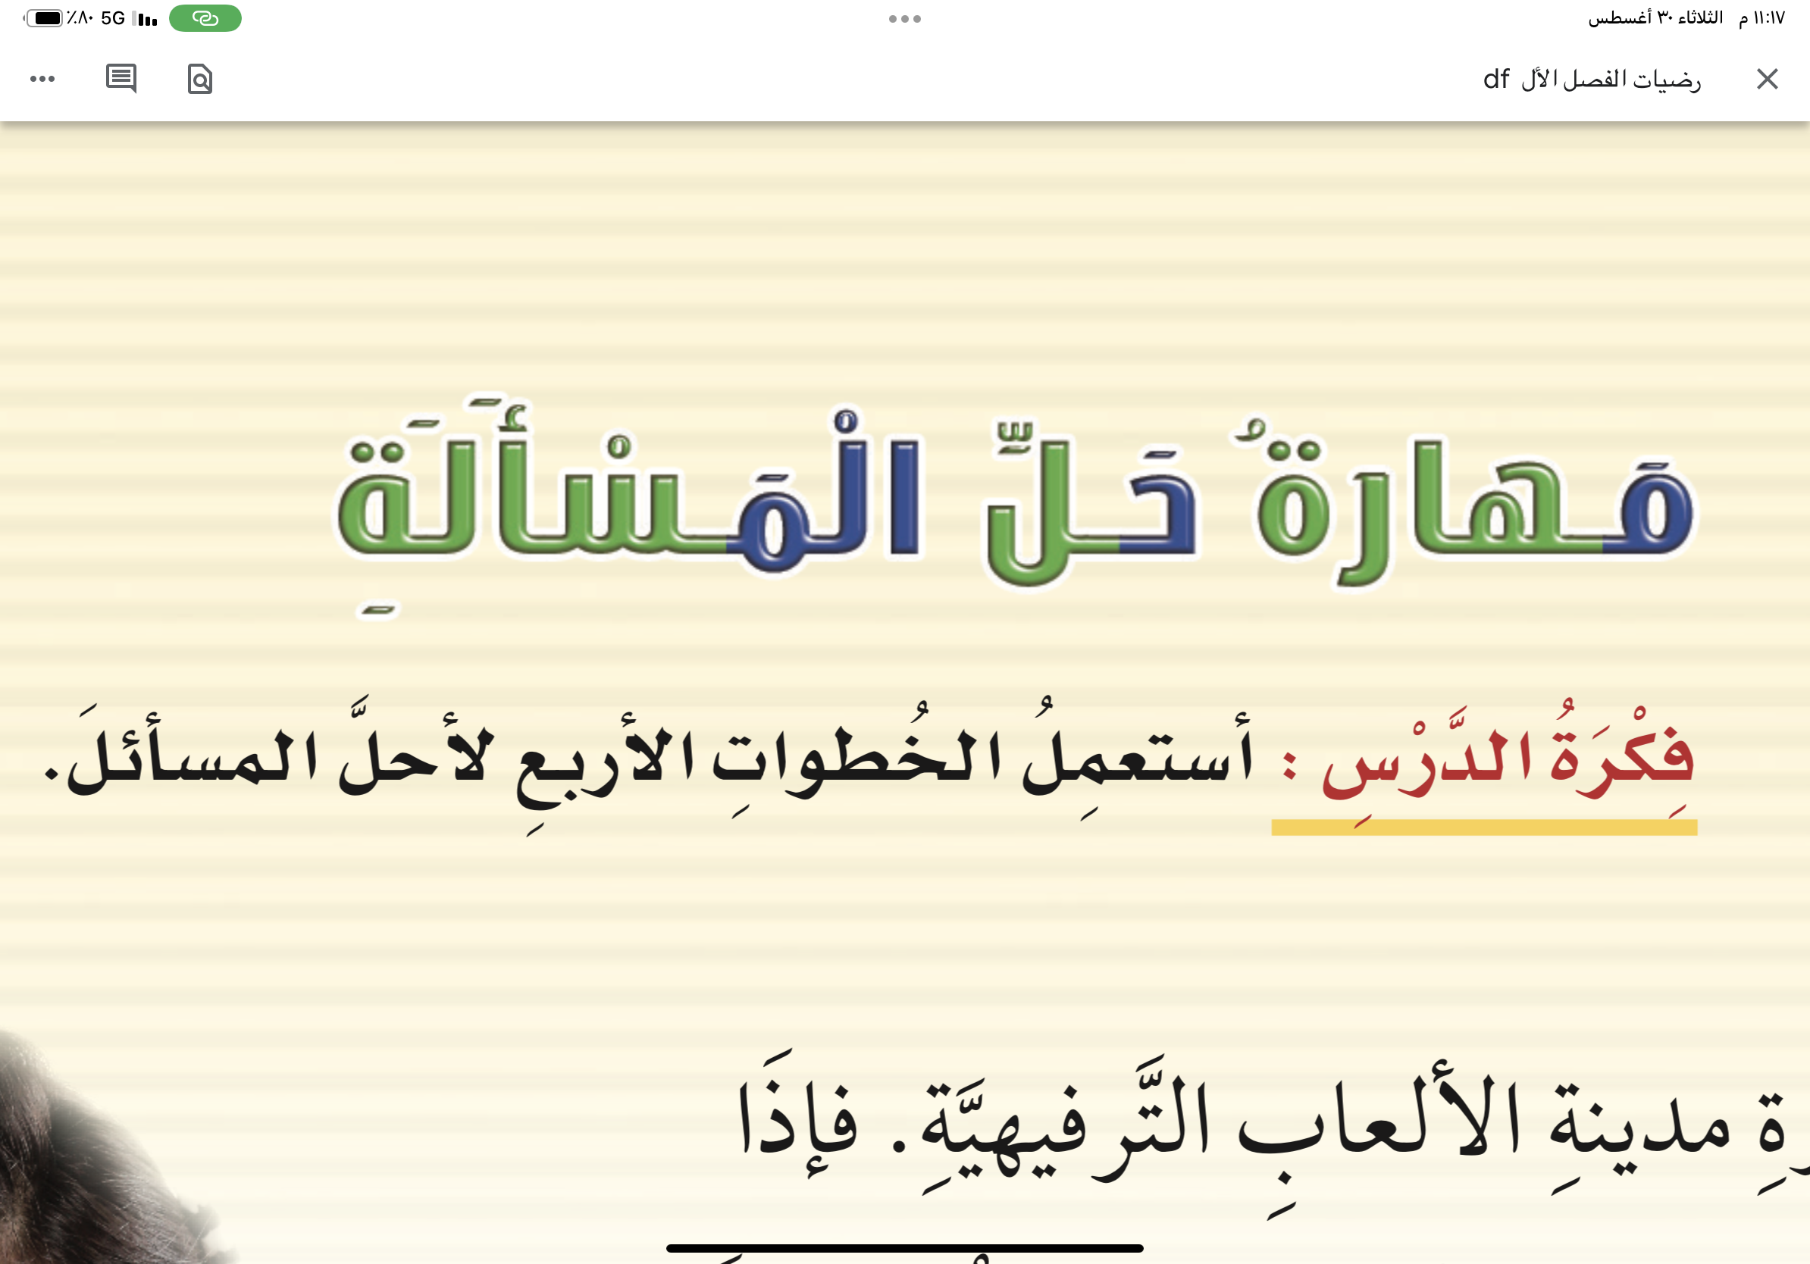

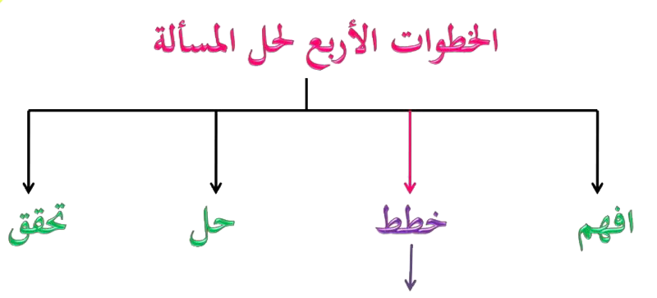
مسألة ٥
مسألة ٦
مسألة ٧
الواجب

Slide 3
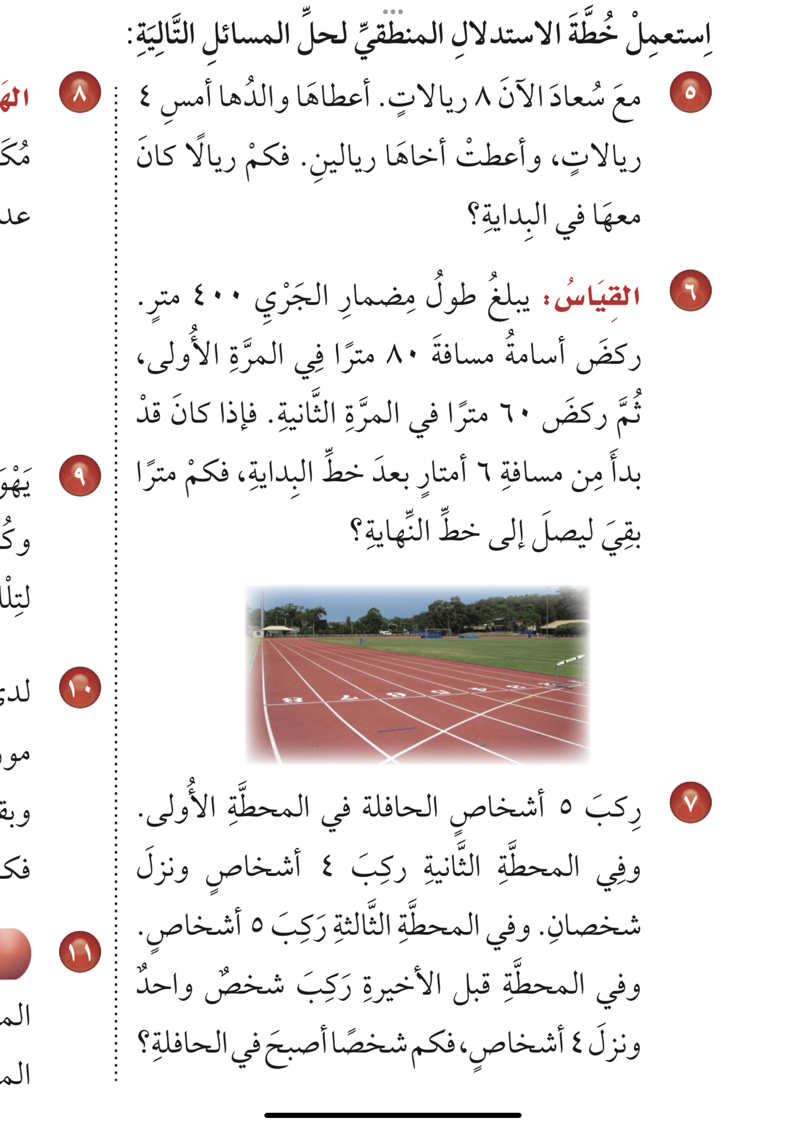
المقدمة
مسألة ٦
مسألة ٧
الواجب
الحل
٥

Slide 4
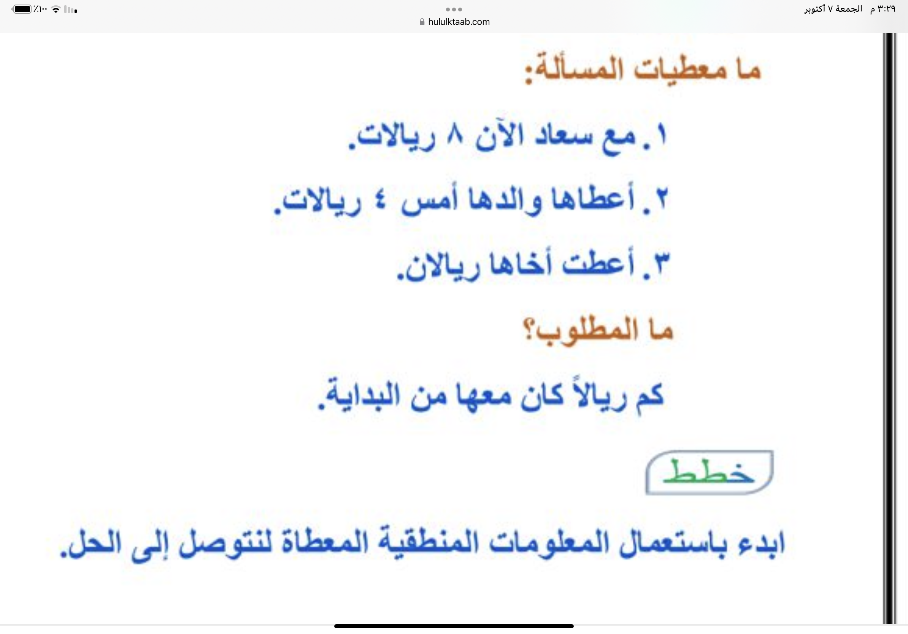
المقدمة
مسألة ٦
مسألة ٧
الواجب
٥
افهم
خطط

Slide 5
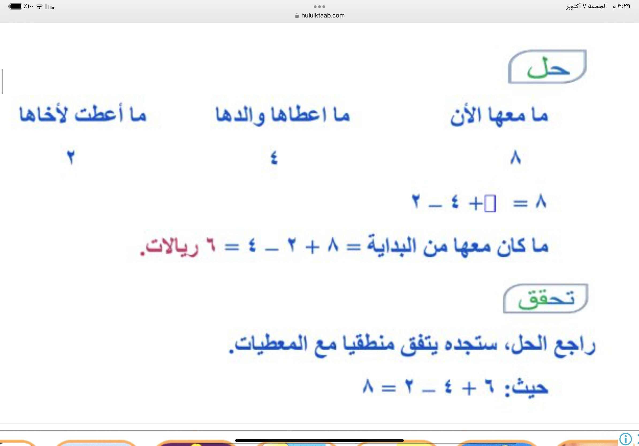
المقدمة
مسألة ٦
مسألة ٧
الواجب
٥
حل
تحقق

Slide 6
المقدمة
مسألة ٥
مسألة ٧
الواجب
الحل
٦

Slide 7
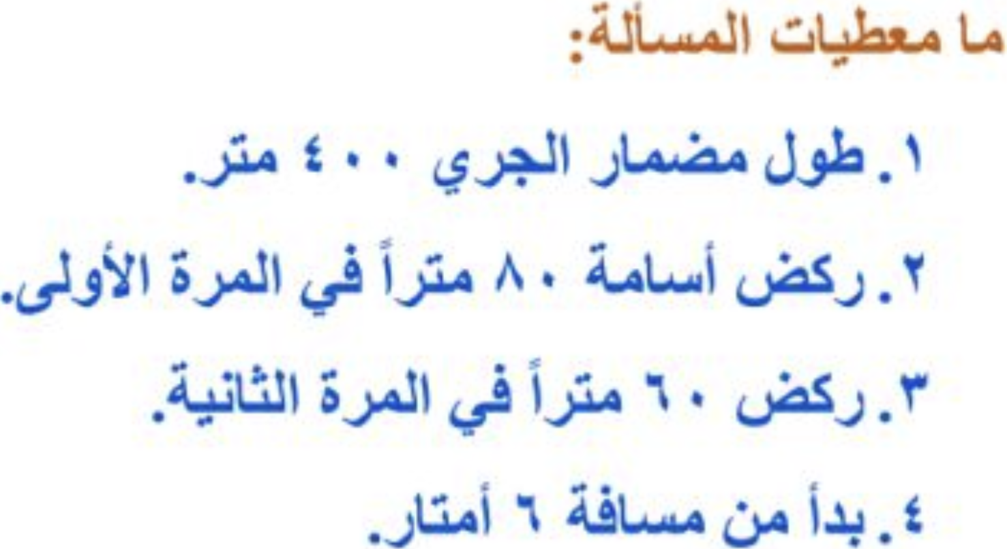
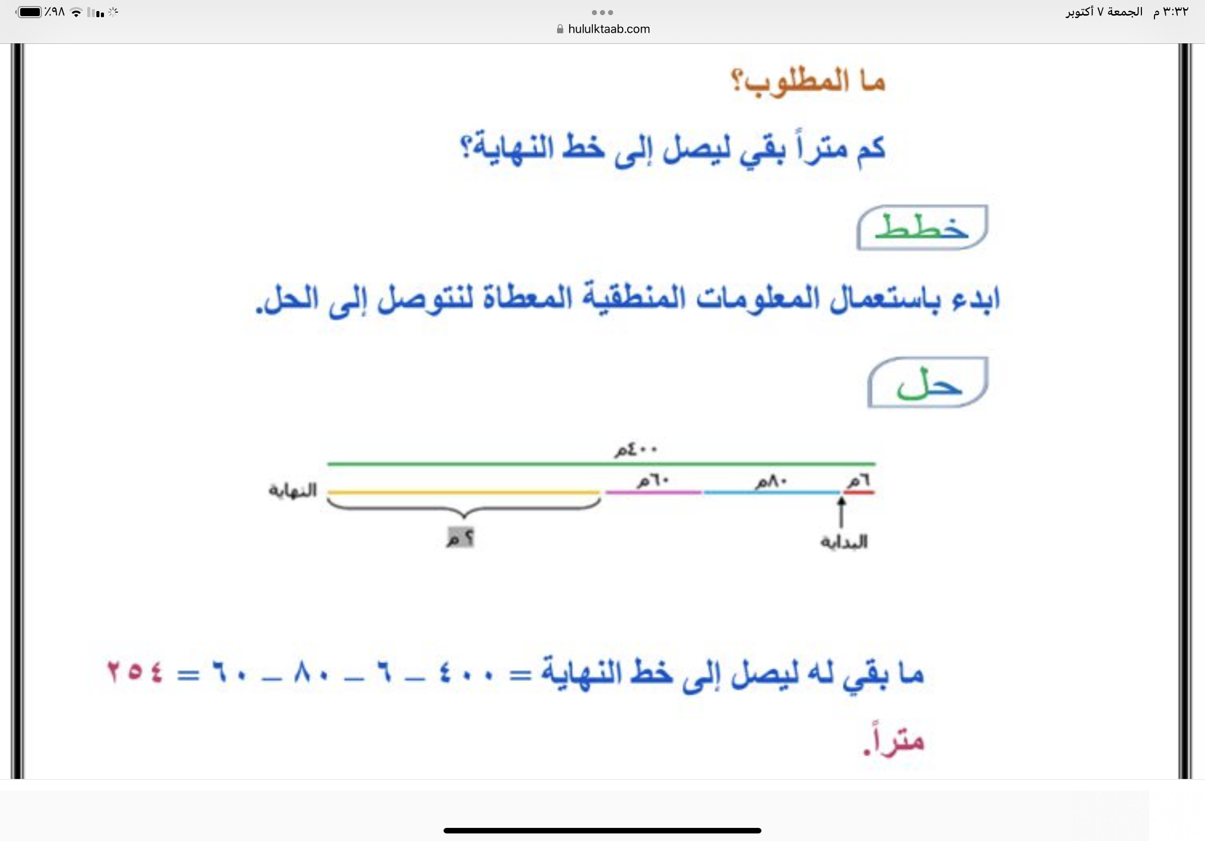
المقدمة
مسألة ٥
مسألة ٧
الواجب
٦
افهم
خطط

Slide 8
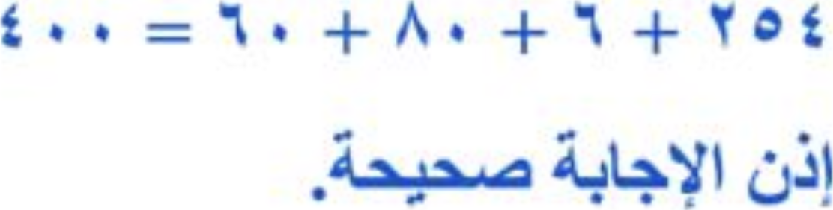
المقدمة
مسألة ٥
مسألة ٧
الواجب
٦
حل
تحقق

Slide 9
المقدمة
مسألة ٥
مسألة ٦
الواجب
٧
الحل

Slide 10
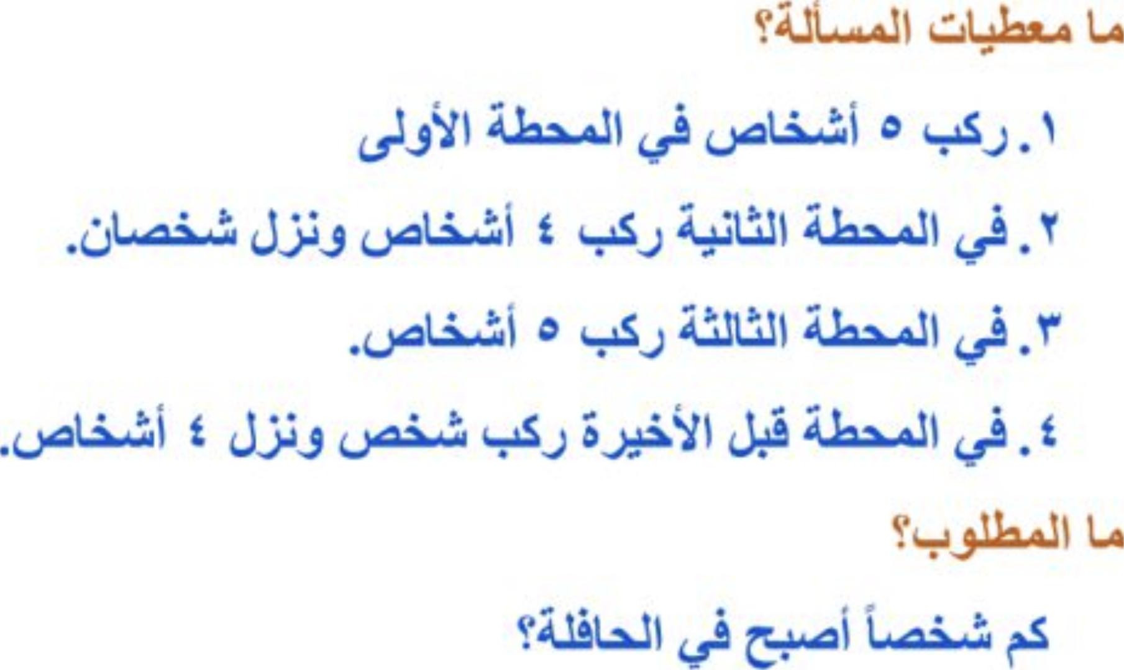
المقدمة
مسألة ٥
مسألة ٦
الواجب
٧
افهم
خطط

Slide 11
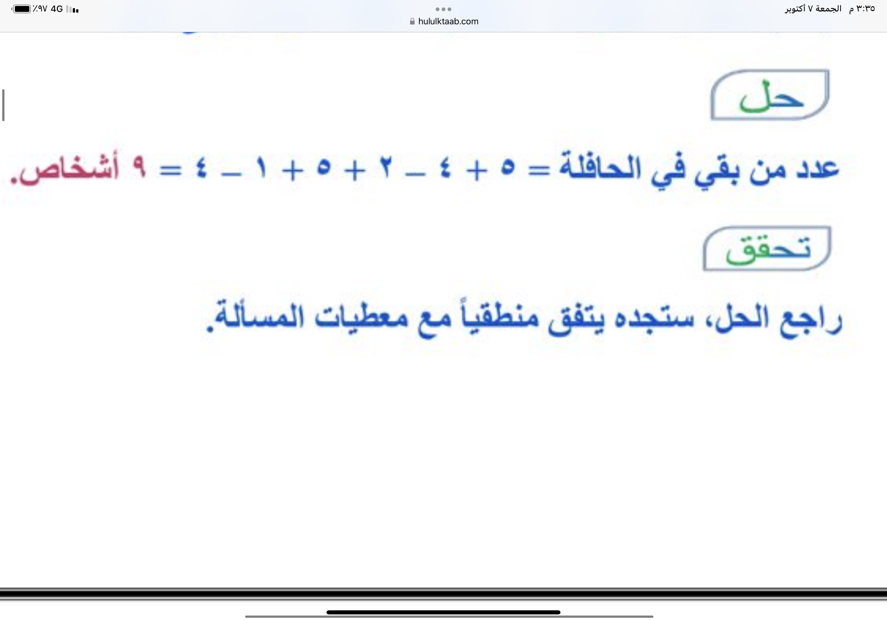
المقدمة
مسألة٥
مسألة٦
الواجب
٧
حل
تحقق

Slide 12

المقدمة
مسألة ٥
مسألة ٦
مسألة ٧
الواجب
٢٣
٨ ، ٩
صفحة
سؤال
ختاماً
إنّ النجاح هو محصِّلة اجتهادات صغيرة تتراكم يوماً بعد يوم.

